Slide 1
“AUDITORÍA DE GESTIÓN APLICADA A LOS PROCESOS ADMINISTRATIVOS DE LAS ÁREAS DEL DEPARTAMENTO DE CONTRATACIÓN DEL CUERPO DE INGENIEROS DEL EJÉRCITO POR EL PERÍODO COMPRENDIDO DEL 1 DE ENERO AL 31 DE DICIEMBRE DEL 2013 ”
Universidad de las Fuerzas Armadas – ESPE Departamento de Ciencias Económicas Administrativas y de Comercio
Carolina Elizabeth Aguirre Chiriboga,27 de febrero 2015

Slide 2
Reconocimientos
Dr. Amaro Berrones– Director de Tesis
Ing. Álvaro Carrillo– Codirector de Tesis

Slide 3
AGENDA
CAPÍTULO I
CAPITULO II
CAPITULO III
CAPITULO IV
CAPITULO V
CAPITULO VI
ANTECEDENTES
BASE LEGAL
ORGANIGRAMAS
RESEÑA HISTÓRICA
ANÁLISIS INTERNO
ANÁLISIS EXTERNO
CONCLUSIONES
RECOMENDACIONES
APLICACIÓN PRÁCTICA
PROPUESTAS Y FUNDAMENTOS TEÓRICOS
DEPARTAMENTO DE CONTRATACIONES
MISIÓN Y VISIÓN
PRINCIPIOS

Slide 4
Antecedentes
Desde 1968 La Armada de Ingeniería, con decreto Nº134
Ejecuta obras de beneficio, básicamente para la sociedad civil.
Para mejorar los caminos viales de Costa, Sierra, Oriente y la región Insular.
Su objetivo de servir al desarrollo nacional, respetando y preservando el medioambiente, colaborando con programas de salud y capacitación a la ciudadanía de lugares apartados o de difícil acceso.

Slide 5
Base Legal
NORMATIVA EXTERNA
NORMATIVA INTERNA
Ley Orgánica de Régimen Tributario Interno y su Reglamento de Aplicación.
Reglamentos y Disposiciones internas emitidas por el Cuerpo de Ingenieros del Ejército.
Ley de Superintendencia de Compañías.
Principios y Normas Técnicas de Contabilidad Gubernamental.
Reglamento General de la Ley Orgánica del Sistema Nacional de Contratación Pública.
Reglamento general sustitutivo para el manejo y administración de bienes del sector Público.
.
Ley Orgánica de la Defensa Nacional.

Slide 6
Reseña Histórica
Pertenece a las Fuerzas Terrestres y a las Fueras Armadas Ecuatorianas.
Es una entidad militar sin fines de lucro.
Aporta las labores de infraestructura vial que ejecuta como un aporte fundamental para el desarrollo e integración de nuestro país.
Ubicada en la ciudad de Quito.

Slide 7
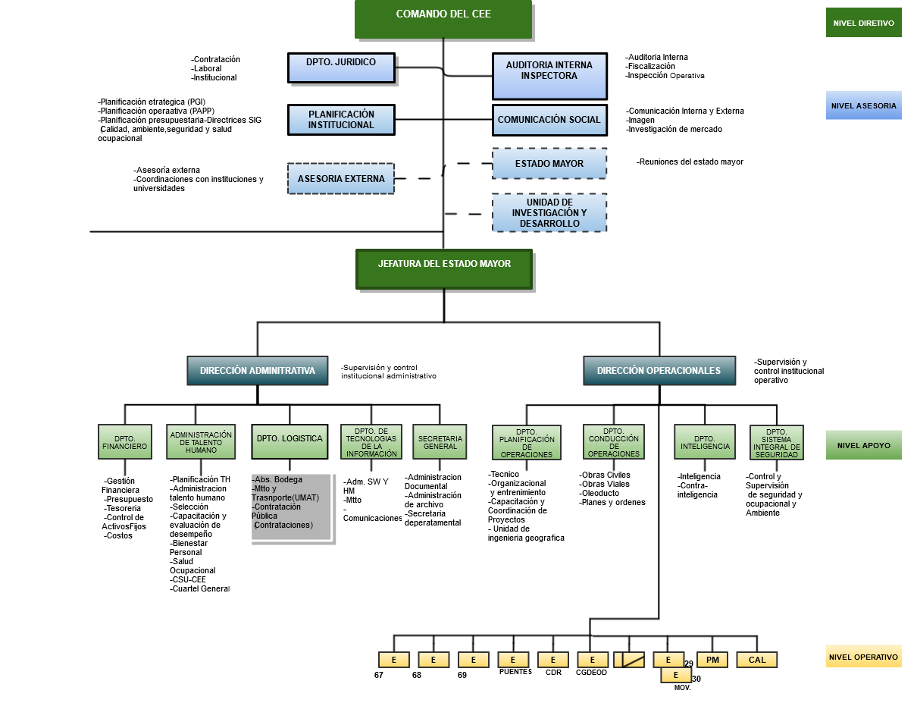
Organigrama Funcional

Slide 8
MISIÓN
VISIÓN
Planificar y ejecutar operaciones de ingeniería militar en apoyo a fuerzas armadas, al desarrollo nacional, acción del estado y cooperación internacional; en forma permanente, para permitir cumplir la misión del ejército, FF.AA y el estado.
Al 2021, unidad de ingeniería militar líder a nivel regional en apoyo a las operaciones de seguridad, defensa, desarrollo nacional, misiones de paz, ayuda humanitaria y reconstrucción; con personal altamente capacitado y comprometido, tecnología de punta y flexibilidad para enfrentar nuevos escenarios.
Materiales de óptima calidad con los mejores precios del mercado.
ESTRATEGIAS
Procesos de mejora continua para las construcciones
PRINCIPIOS
Calidad,, Seguridad y Salud Ocupacional, Protección al medio ambiente, Vocación de servicio, Trabajo en Equipo.
Planificar, organizar, controlar el Abastecimiento Logístico del Cuerpo de Ingenieros del Ejército.
Ética Profesional - Honestidad – Honor – Disciplina - Cohesión.
VALORES

Slide 9
Análisis Externo
Influencias Macroambientales
Influencias Microambientales
Político
Clientes
Económico
Proveedores
Social
Competencia
Tecnológico
Legal

Slide 10
Análisis Interno
Detectar fortalezas y debilidades y, de ese modo, diseñar estrategias que permitan potenciar o aprovechar las fortalezas que permitan neutralizar o eliminar las debilidades.

Slide 11
Departamento de Contrataciones
El Departamento de Contrataciones realiza las adquisiciones necesarias de cada área para realizar las operaciones de la Institución
Objetivos
Proceder bajo la planificación anual del PAC de acuerdo con los requerimientos de cada unidad del Cuerpo de Ingenieros, para los procesos establecidos para cada tipo de contratación, logrando la utilización eficiente del presupuesto establecido anualmente, bajo el Reglamento de Ley Orgánica del Sistema Nacional de Contratación Pública.
Alcance
Responsable
La persona responsable del Departamento de Contratación Pública es Mayor. Iván Ramírez Álvarez. conjuntamente con los responsables de cada proceso .
Este Comprende las actividades orientadas a garantizar el cumplimiento de la Ley de Compras Públicas de acuerdo a los procesos establecidos en la institución, logrando así los objetivos planteados en la planificación estratégica.

Slide 12
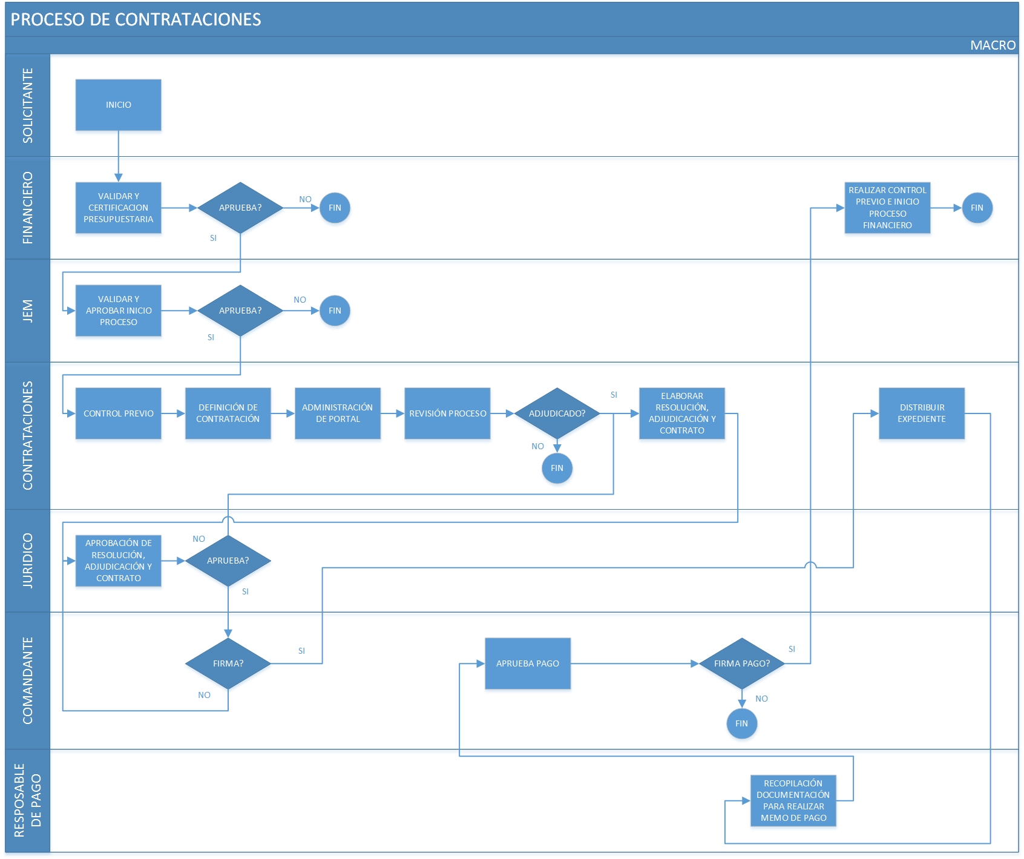
Flujograma de Procesos

Slide 13
Departamento de Contratación
A continuación sus procesos:
Plan anual de compras (PAC).
Compras y Contratación Pública.
Compra por Catálogo Electrónico.
Contratación por Subasta Inversa.
Menor Cuantía (no normalizados).
Cotización.
Régimen Especial.

Slide 14
“El examen crítico, sistemático e imparcial de la administración de una entidad, para determinar la eficacia con que logra los objetivos y la eficiencia y economía con que se utiliza y obtiene los recursos, con el objeto de sugerir las recomendaciones que mejorarán la gestión en el futuro.”
Auditoría de Gestión
Por la Persona que la realiza
Financiera
De Gestión
Tributaria
Informática
Ambiental
Sistema de Calidad
Administrativa
Gubernamental
Fiscal
Forense
Según Obligatoriedad
Tipos de Auditoria
Clasificación de la Auditoría
Según el Proceso
Según su Extensión
Según su Naturaleza

Slide 15
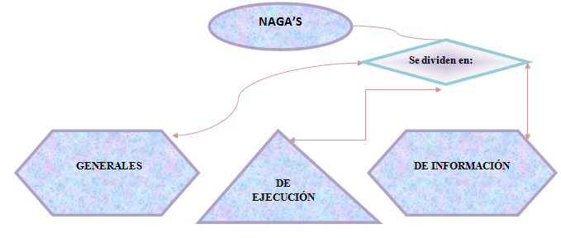
NAGA´S
* Términos de los trabajos de auditoría.
* Principios básicos que rigen una auditoría.
* Evidencia de Auditoría.
NIA´S

Slide 16
Objetivos de la Auditoría de Gestión
Evaluar el Control Interno de la organización para determinar la eficiencia, eficacia, economía, ética y ecología en el manejo de recursos, a través de la aplicación de indicadores de gestión.
Objetivo General
Evaluar los objetivos y planes organizacionales.
Comprobar la confiabilidad de la información.
Vigilar la existencia de políticas adecuadas.
Comprobar la correcta utilización de recursos.
Objetivos Específicos

Slide 17
Herramientas de Auditoría de Gestión
Equipo Multidisciplinario
Principios Control Interno
Clases Control Interno
Control Interno
División del trabajo
Fijación de Responsabilidad
Cargo y Descargo
Administrativo
Contable
Riesgo de Auditoría
Posibilidad que el auditor
Emita un informe incorrecto
No haber detectado errores o irregularidades.
RI * RC * RD
Riesgo Inherente
Riesgo de Control
Riesgo de Detección

Slide 18
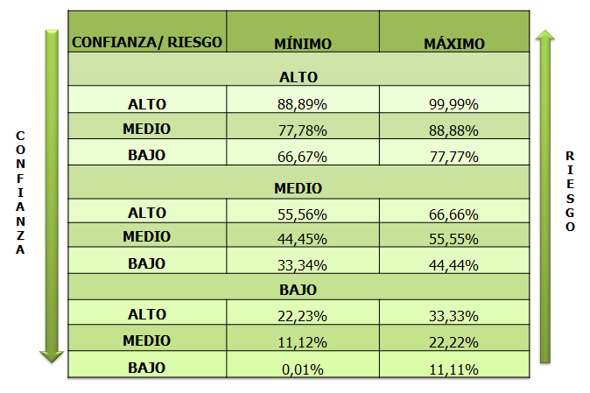
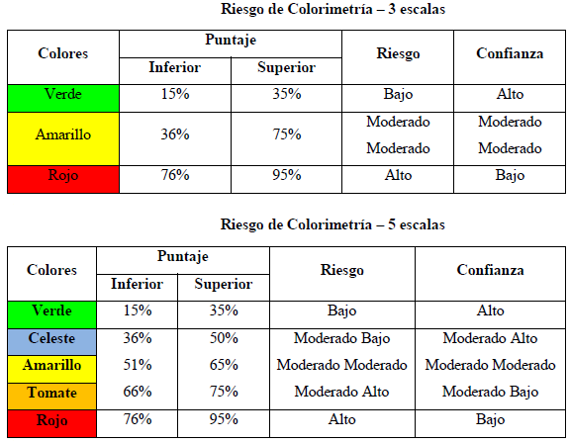
Matriz de riesgo
Mide el nivel de riesgo
Colorimetría
El uso de colores es para reflejar de mejor manera los resultados de mediciones realizadas.

Slide 19
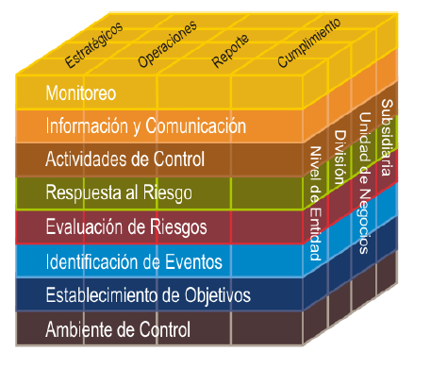
Herramientas para Evaluar el Sistema de Control Interno
COSO ERM
Es un proceso continuo que fluye por toda la entidad.
Es realizado por su personal en todos los niveles de la organización.
Se aplica en el establecimiento de la estrategia.
Cuestionario
Matrices
Flujograma
Combinación de Herramientas
Narrativa

Slide 20
EVIDENCIA
Física
Información elaborada
Declaraciones
Cálculos, comparaciones
Clases
Inspección u observación
Documental
Testimonial
Analítica

Slide 21
Pruebas de auditoría
Diseña auditor
Evidencia suficiente, competente
Razonabilidad E/F
El auditor deberá obtener evidencia a través de:
Cumplimiento
Conseguir evidencia que permita obtener seguridad razonable de los controles internos
Sustantivas
Pruebas con objeto de conseguir evidencia relacionada con la integridad, exactitud y validez de la información financiera auditada.
Analíticas
Comparación entre E/F o análisis de razones financieras.

Slide 22
Hallazgos
Resultado obtenido
Durante al examen
Cuenta, área, actividad
Identifica hechos importantes
Atributos
Gestión de recursos de la empresa
CONDICIÓN
“Lo que es”
CRITERIO
“Lo que debe ser”
CAUSA
“Por qué”
EFECTO
Consecuencia

Slide 23
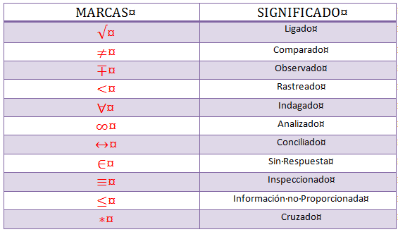
Técnicas de auditoría
Herramientas que se utilizan
Para realizar la auditoría
VERIFICACIÓN | TÉCNICA
Ocular | • Comparación • Observación • Revisión Selectiva • Rastreo
Verbal | • Indagación
Escrita | • Análisis • Conciliación • Confirmación
Documental | • Comprobación • Computación (cálculo).
Física | • Inspección
Otras técnicas | • Verificación • Investigación • Evaluación • Medición
Marcas de Auditoría

Slide 24
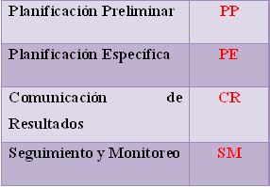
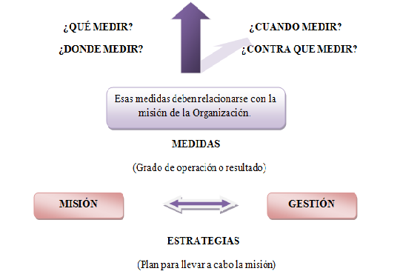
ÍNDICES
INDICADORES DE GESTIÓN
La eficiencia y economía en el manejo de los recursos.
Las cualidades y características de los bienes producidos o servicios prestados (eficacia).
Todos estos aspectos deben ser medidos considerando su relación con la misión, los objetivos y las metas planteados por la organización.

Slide 25
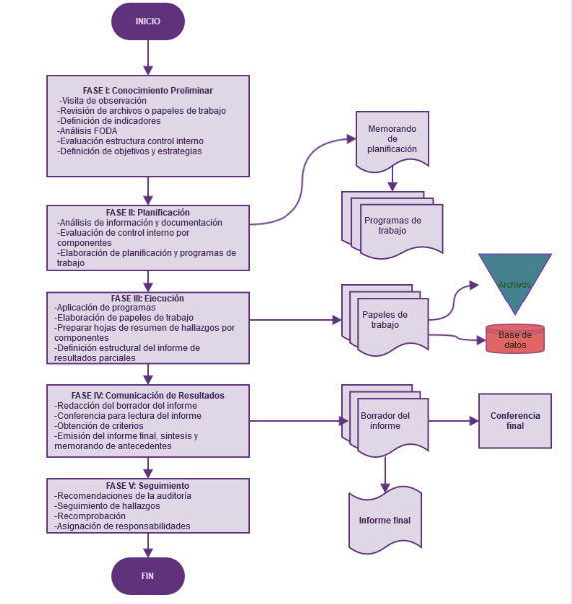
Metodología de la Ejecución de la Auditoría de Gestión

Slide 26
CONTRATACIONES
PROGRAMA DE AUDITORÍA
CUESTIONARIO DE CONTROL INTERNO
PAPELES DE TRABAJO

Slide 27
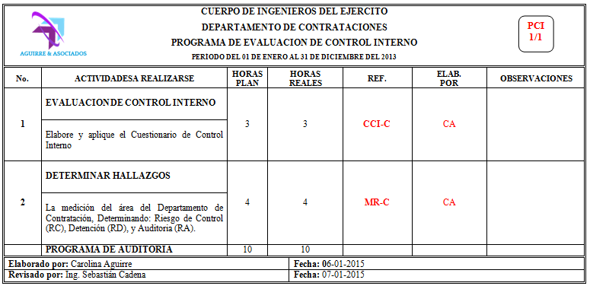
PLANIFICACIÓN DE LA AUDITORÍA

Slide 28
HALLAZGOS
DEPARTAMENTO DE CONTRATACIONES
ARCHIVO INADECUADO DE DOCUMENTOS
FALTA DE CONTROL EN LAS COMPRAS POR SUBASTA INVERSA.
INCUMPLIMIENTO DE COTIZACIONES

Slide 29
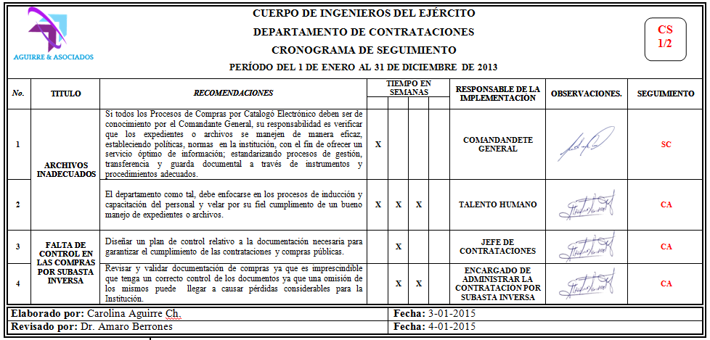
Seguimiento

Slide 30
Seguimiento

Slide 31
CONCLUSIONES

Slide 32
CONCLUSIONES
Al aplicar la Auditoria de Gestión al Cuerpo de Ingenieros del Ejército se cumplió la planificación propuesta, de los procesos del Departamento de Contratación ya que se identificó falencias e incumplimientos en las operaciones a cargo del departamento para lo cual se plantearon sugerencias de mejora en la administración de la información y cumplimiento de lineamientos internos llegando así a fortalecer la gestión de los recursos y efectividad de los proceso internos.
La Institución en general no cuenta con personal de mensajería para realizar trámites externos indispensables en el desarrollo de actividades operativas de cualquier Institución, lo que ocasiona pérdida de tiempo productivo, demora en trámites urgentes institucionales, y a nivel del Departamento de Contrataciones, retraso en las contrataciones.
Los problemas de productividad y niveles de eficiencia dentro del departamento de contrataciones del Cuerpo de Ingenieros del Ejercito se ven directamente influenciados por las actividades militares que se realizan en horarios de trabajo provocando con ello un retraso en los procesos administrativos.
.

Slide 33
CONCLUSIONES
El Departamento de Contrataciones no mantiene comunicación directa con otros departamentos, siendo necesaria la elaboración de informes semanales para la transferencia de datos. Esto podría afectar en una mala transmisión de datos o mala interpretación, retrasando directamente a la toma de decisiones por la falta de información oportuna.
La presente tesis servirá a los estudiantes y docentes de la carrera de Finanzas y Auditoría o carreras a fines de la Escuela Politécnica del Ejército, como guía para la elaboración de una Auditoría de Gestión, es por esto la importancia de la misma para la Escuela Politécnica del Ejército y la colectividad.

Slide 34
RECOMENDACIONES

Slide 35
RECOMENDACIONES
La Dirección del Departamento de Contratación debe tomar en cuenta las observaciones que el presente trabajo de auditoría ha mencionado a fin de mejorar los procedimientos del departamento que es fundamental para la organización.
Disponer al Administrador de Talento Humano, la revisión de las partidas presupuestarias y solicitar una partida para la contratación de personal de mensajería.
Revisar los horarios de entrenamiento militar del personal que trabaja en oficinas de la Instituciones para coordinar con los horarios de entrenamiento, de tal manera que no causen desorden en el desempeño de las funciones asignadas.

Slide 36
RECOMENDACIONES
Ordenar al Jefe de Estado Mayor la evaluación de los canales de comunicación para determinar la importancia de la instalación de un sistema automático de transmisión de datos del Departamento de Contrataciones a otros departamentos.
La Dirección debe motivar más a su personal capacitador para que este realice todas las actividades planificadas, con ánimo a fin que las capacitaciones sean exitosas, que el cliente capte el conocimiento impartido y nos recomiende con potenciales clientes .

Slide 37
GRACIAS

